Slide 1
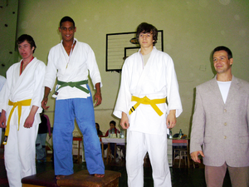
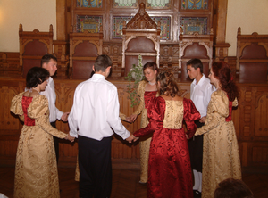
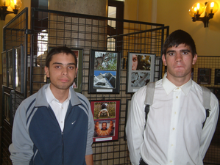
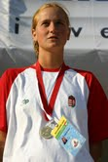
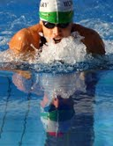
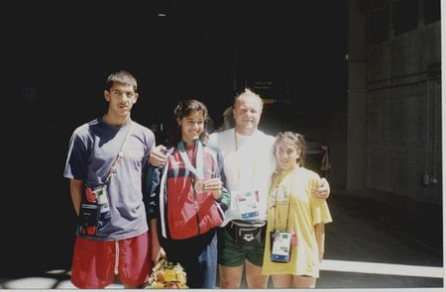
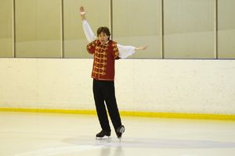
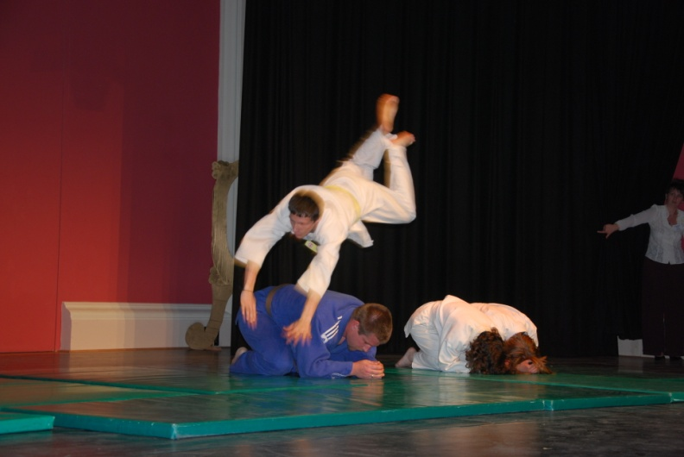
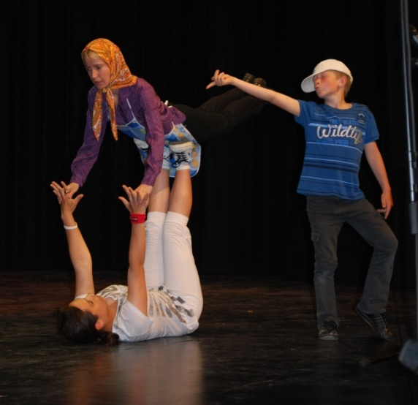
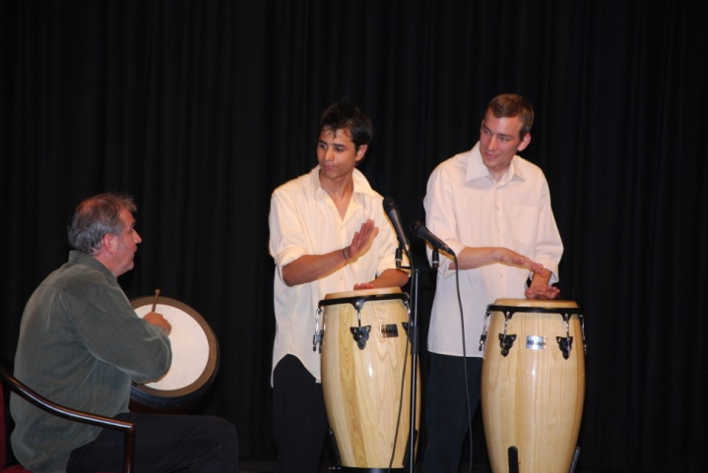
Mindenki tehetséges lehet valamiben!

Slide 2
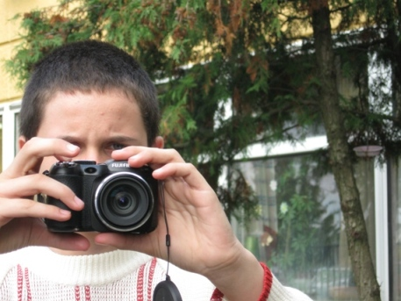
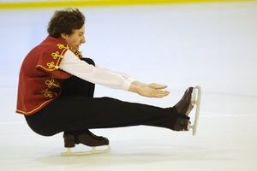
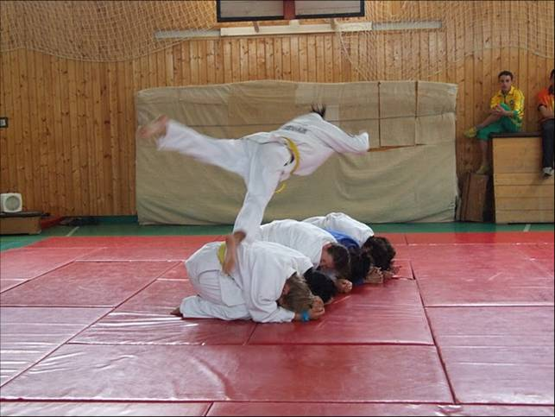
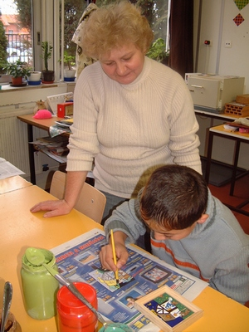
A tehetséggondozás az esélybiztosítás kiemelt területe
tehetségazonosítás
tehetségfejlesztés
tehetség-tanácsadás
mentorálás
együttműködések
hálózati tanulás

Slide 3
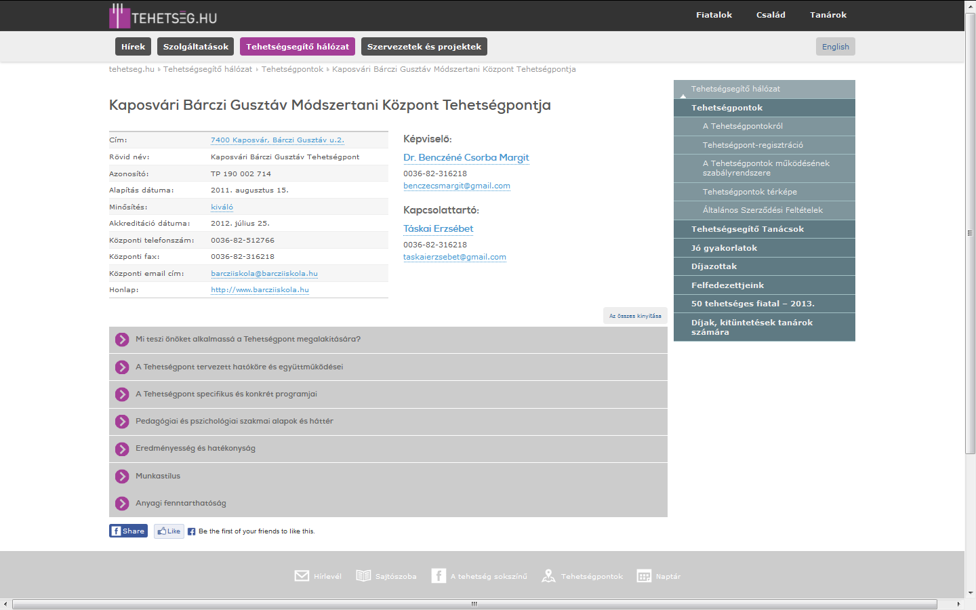
Notes:
2011- a Kaposvár-Somogy Megyei Tehetségsegítő Tanács alapító tagja

Slide 4
Kaposvári Bárczi Gusztáv Tehetségpont
több szinten
komplex módon
gyermekek, tanulók tehetségének felismerése, tervszerű fejlesztése, az akadályozó tényezők elhárítása
pedagógusok támogatása

Slide 5
A Bárczi Gusztáv Módszertani Központ tehetségpontjának programja
A kutató-fejlesztő csoport által összeállított, kipróbált és javított szűrőanyaggal a tehetségek kiszűrése
Tehetségkutató gála szervezése
A tanulók tehetségének gondozása
Tehetséges gyerekek mentorálása – mentorprogramok
Tehetség-tanácsadás

Slide 6
A Bárczi Gusztáv Módszertani Központ tehetségpontjának programja II.
Pedagógusokra irányuló programok
Továbbképző programok szervezése
„A tehetség felismerése és gondozása óvodától középiskoláig”,
„A tehetséggondozás szerepe és lehetőségei a sajátos nevelési igényű tanulók fejlesztésében”
„Tanórán kívüli tehetséggondozás lehetőségei, módszerei”
Jó gyakorlatok átadása, bevezetésének támogatása
„A siker kulcsa Te vagy!” A tehetséggondozás szerepe és lehetőségei a diákotthonban
„Mindenki tehetséges valamiben” A tehetséggondozás szerepe és lehetőségei az SNI tanulók fejlesztésében
Az úszásoktatás szerepe a tehetséggondozásban

Slide 7
A Bárczi Gusztáv Módszertani Központ tehetségpontjának programja III.
A siker kulcsa Te vagy! című film bemutatása,
disszeminációja

Slide 8
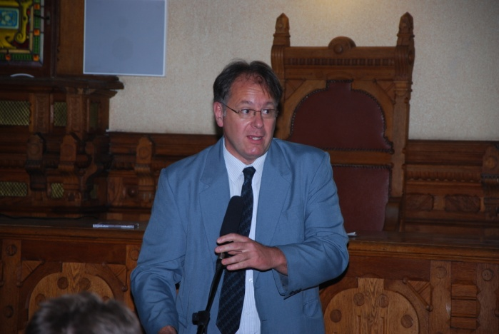
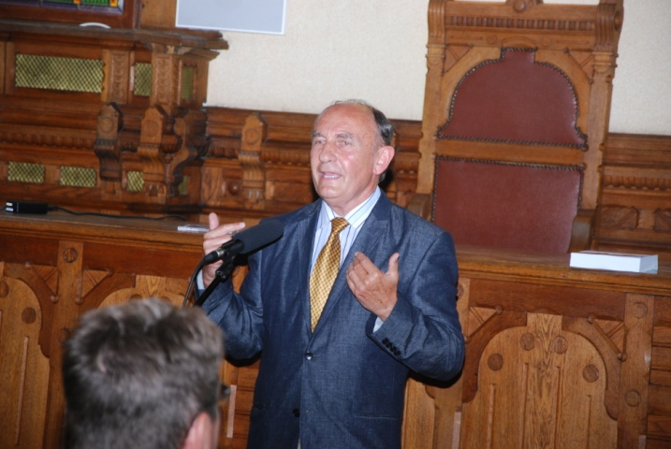
A Bárczi Gusztáv Módszertani Központ tehetségpontjának programja IV.
Szakmai tanácskozások, konferenciák, bemutató foglalkozások, hospitációs tréningek, tehetséggondozó műhelyek szervezése

Slide 9
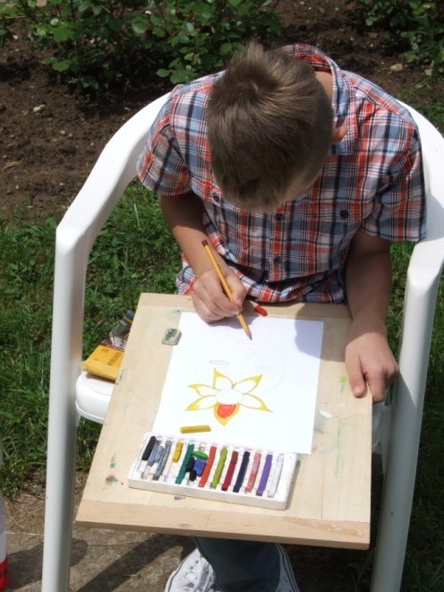
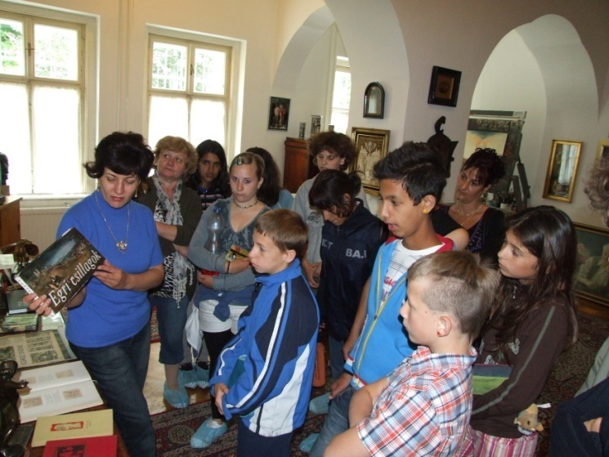
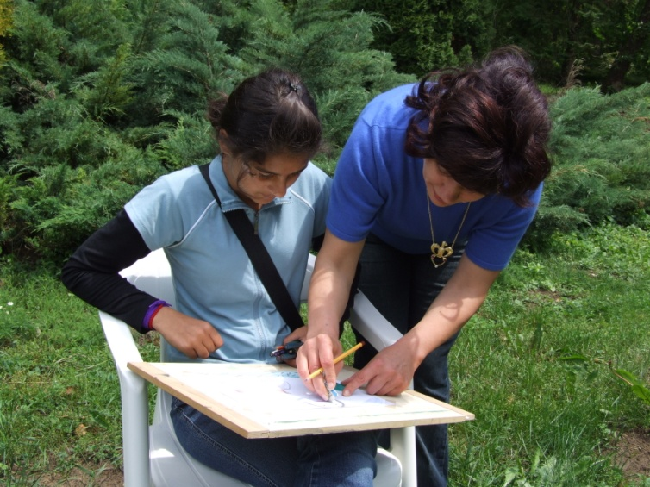
A Bárczi Gusztáv Módszertani Központ tehetségpontjának programja V.
Pályázati források keresése
TÁMOP 3.4.3 Iskolai tehetséggondozás: „A siker kulcsa Te vagy!”című európai uniós projekt fenntartása
„Szász Endre hagyatékán ” - Komplex Művészeti Tehetséggondozó Program
TÁMOP 3.4.4.B-11/2-2012-0025 "Csoda-pók-háló„ Tehetséghálózat

Slide 10
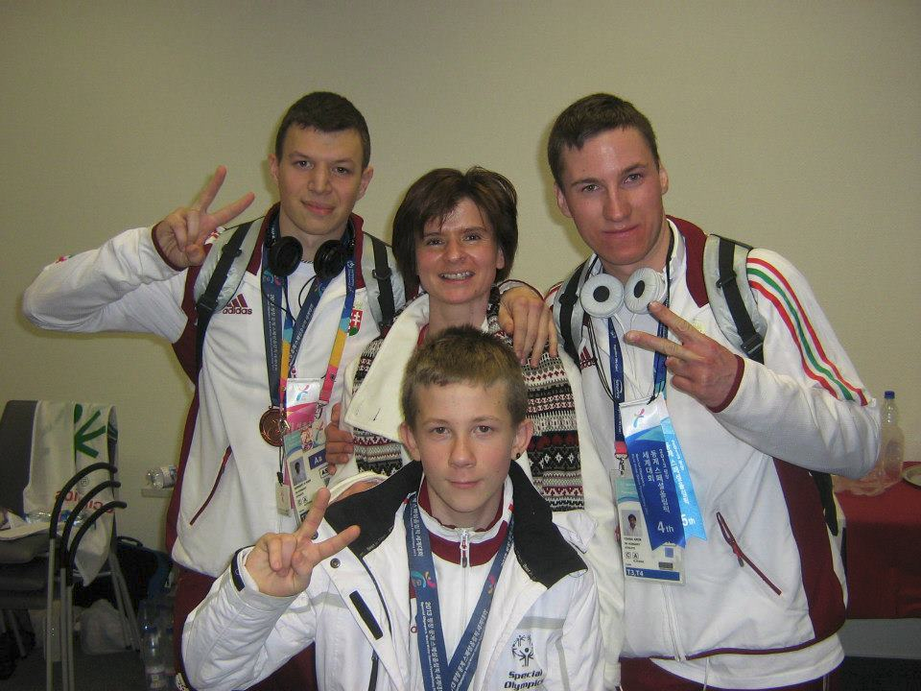
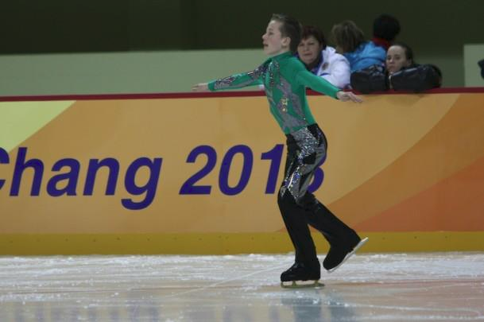
Akikre büszkék vagyunk

Slide 11
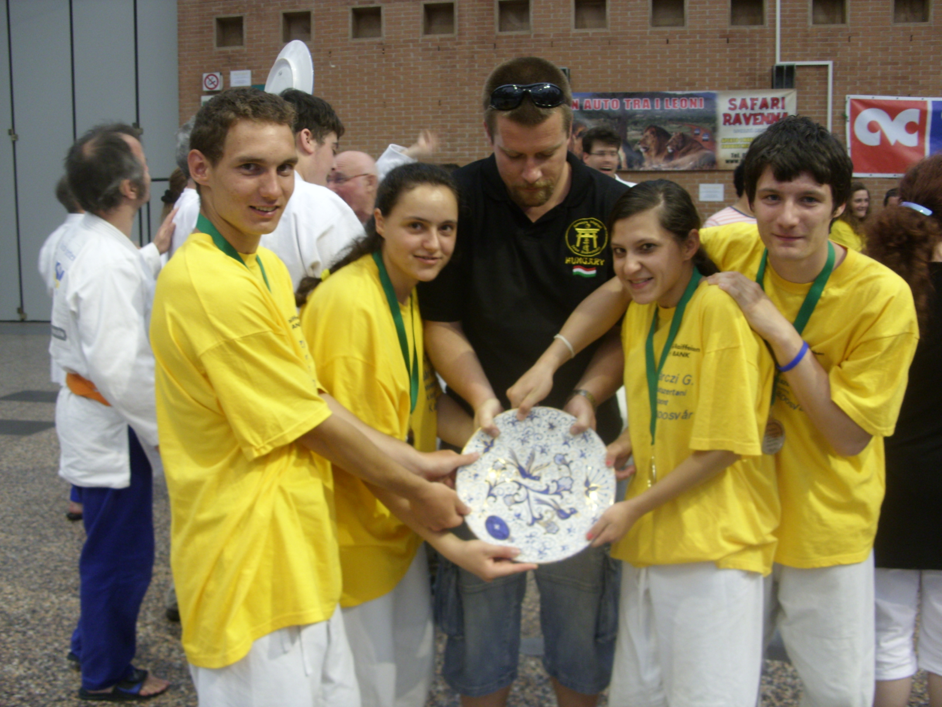

Slide 12
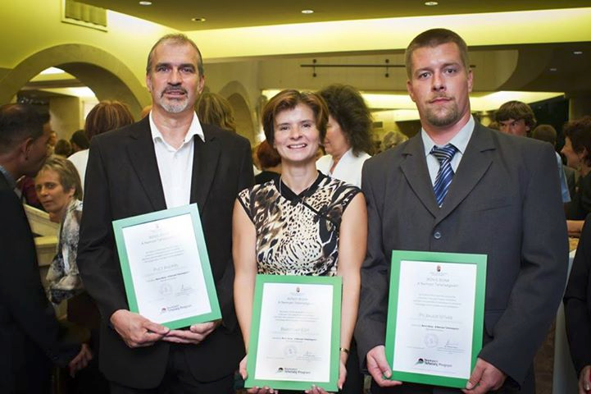
Bonis Bona díjazottak

Slide 13
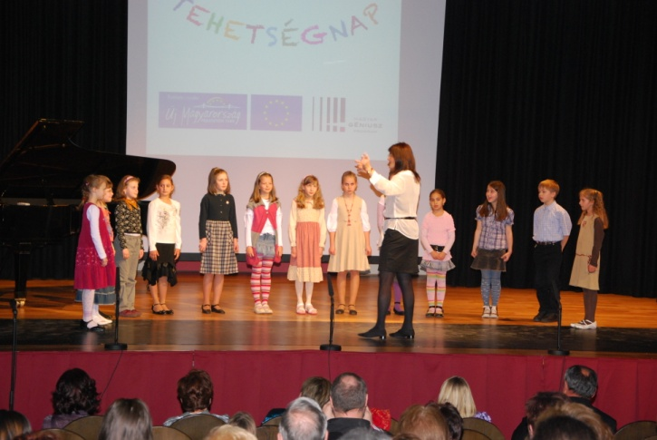
Kapcsolatok
Együttműködés a tehetségpontokkal, tehetségsegítő tanáccsal
Részvétel :
a Géniusz program rendezvényein
a Tehetség Barátok Körének tevékenységében

Slide 14
Köszönöm a figyelmet!
Klenovitsné Zóka Tünde
zokatunde@gmail.com

